Slide 1
AUSBILDUNG FEUERWEHR
FWDV 3: GRUPPE UND
TRUPPS IM EINSATZ
Einheiten, Einsatzbefehl und die Aufgaben jeder Funktion
Muster-Ausbildung der Plattform Feuerwehr Wissen · Stand Oktober 2026
FwDV 3 · Gruppe · Trupps · Ausbildung · 1
feuerwehr-wissen-bb.de

Slide 2
AGENDA UND AUSBILDUNGSSCHWERPUNKTE
KAPITEL 1
KAPITEL 2
KAPITEL 3
KAPITEL 4
Einheiten und Aufstellung.
Der Einsatzablauf.
Die Funktionen in der Gruppe.
Hilfeleistung und Zug.
Nach dieser Ausbildung kannst du …
› | taktische Einheiten und ihre Stärke benennen,
› | einen Einsatzbefehl nach dem Schema geben,
› | die Aufgaben der Funktionen beschreiben.
FwDV 3 · Gruppe · Trupps · Ausbildung · 2
feuerwehr-wissen-bb.de

Slide 3
KAPITEL 01
EINHEITEN UND AUFSTELLUNG
FwDV 3 · Gruppe · Trupps · Ausbildung · 3
feuerwehr-wissen-bb.de

Slide 4
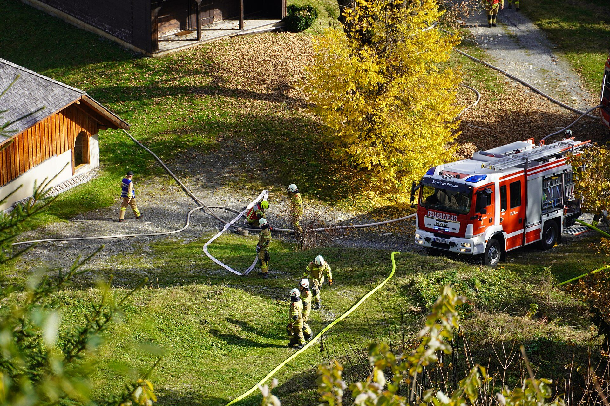
1.1 WAS REGELT DIE FWDV 3?
› | Zusammenarbeit der taktischen Einheiten im Lösch- und Hilfeleistungseinsatz.
› | Die Gruppe ist die taktische Grundeinheit. Die Gliederung gilt für alle Einsatzarten.
› | Stand: Februar 2008, herausgegeben vom AFKzV.
› | Abweichen darf der Einheitsführer, wenn es zur Sicherstellung des Einsatzerfolges nötig ist.
› | Daneben gilt immer die Unfallverhütungsvorschrift „Feuerwehren“.
Foto: StVeit Maps, CC BY-SA 4.0
FwDV 3 · Gruppe · Trupps · Ausbildung · 4
feuerwehr-wissen-bb.de

Slide 5
1.2 DIE VIER TAKTISCHEN EINHEITEN
SELBSTSTÄNDIGER TRUPP 1/2/3
STAFFEL 1/5/6
GRUPPE 1/8/9
ZUG, IN DER REGEL 22
Staffelführer, Maschinist, Angriffstrupp, Wassertrupp.
Gruppenführer, Maschinist, Melder, Angriffs-, Wasser- und Schlauchtrupp.
Zugführer, Zugtrupp und Gruppen, Staffeln oder Selbstständige Trupps.
Truppführer, Maschinist, Truppmann.
FwDV 3 · Gruppe · Trupps · Ausbildung · 5
feuerwehr-wissen-bb.de

Slide 6
1.3 DER AUFBAU DER GRUPPE (1/8/9)
› | Gruppenführer: 1
› | Maschinist: 1
› | Melder: 1
› | Angriffstrupp, Wassertrupp, Schlauchtrupp: je 2, jeweils Truppführer und Truppmann.
› | Fehlen Kräfte, verzichtet man zuerst auf den Melder, dann auf den Schlauchtrupp, dann auf den Wassertrupp.
FwDV 3 · Gruppe · Trupps · Ausbildung · 6
feuerwehr-wissen-bb.de

Slide 7
1.4 STAFFEL, TRUPP UND ZUG
› | Staffel: Es fehlen Melder und Schlauchtrupp.
› | Selbstständiger Trupp ist eine eigene taktische Einheit, etwas anderes als der Angriffs-, Wasser- oder Schlauchtrupp in einer Gruppe.
› | Zugtrupp (1/2/3): Führungsassistent als Vertreter des Zugführers, Melder, Fahrer.
› | Beispiel Zug: Zugführer, Zugtrupp und zwei Gruppen ergeben 1/3/18/22.
› | Innenangriff mit Atemschutz nur mit Gruppe oder Staffel, nicht mit einem Selbstständigen Trupp.
FwDV 3 · Gruppe · Trupps · Ausbildung · 7
feuerwehr-wissen-bb.de

Slide 8
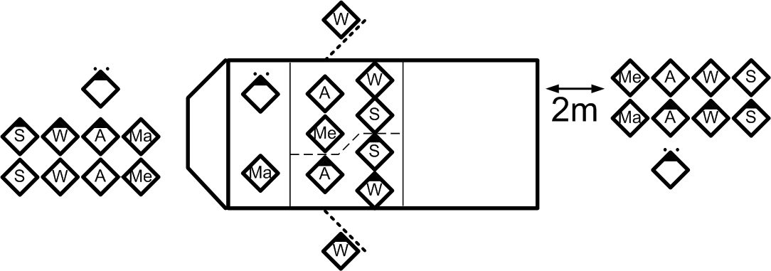
1.5 SITZORDNUNG: „AUFSITZEN!“
› | Gruppenkabine: vorne Gruppenführer und Maschinist.
› | Erste Reihe dahinter: Angriffstrupp und Melder.
› | Hinten: Wasser- und Schlauchtrupp.
› | Atemschutzgeräte anders im Mannschaftsraum angeordnet? Dann gilt die Regelung auf eurem Fahrzeug.
Foto: Woelle ffm, CC BY 3.0
FwDV 3 · Gruppe · Trupps · Ausbildung · 8
feuerwehr-wissen-bb.de

Slide 9
1.6 ANTRETEORDNUNG: „ABSITZEN!“
Absitzen erst nach dem Kommando des Einheitsführers.
1
Antreten hinter dem Fahrzeug, etwa 2 m Abstand zum Heck.
2
Reihe 1: Melder, A-Truppmann, W-Truppmann, S-Truppmann.
3
Reihe 2: Maschinist, A-Truppführer, W-Truppführer, S-Truppführer.
4
Gruppenführer steht abgesetzt von den beiden Reihen.
5
FwDV 3 · Gruppe · Trupps · Ausbildung · 9
feuerwehr-wissen-bb.de

Slide 10
1.7 FAHRZEUGAUFSTELLUNG
› | Einsatzfähig und ungefährdet bleiben: Windrichtung, Trümmerschatten, fließender Verkehr, Freileitungen und Fahrdrähte, Abstand zum Objekt.
› | Zugang nicht behindern: Hubrettungsfahrzeuge müssen jederzeit einsetzbar sein, der Rettungsdienst muss an- und abfahren können.
› | Weite Wege: Mehr als etwa fünf B-Druckschlauchlängen bis zum Verteiler: Geräte am Verteiler ablegen.
FwDV 3 · Gruppe · Trupps · Ausbildung · 10
feuerwehr-wissen-bb.de

Slide 11
KAPITEL 02
DER EINSATZABLAUF
FwDV 3 · Gruppe · Trupps · Ausbildung · 11
feuerwehr-wissen-bb.de

Slide 12
2.1 DAS BEFEHLSSCHEMA
Wasserentnahmestelle nur im Löscheinsatz: woher kommt das Wasser?
1
Lage des Verteilers wo wird er gesetzt?
2
Einheit wer führt aus?
3
Auftrag, Mittel, Ziel, Weg Was ist zu tun, womit, wohin, wie dorthin?
4
„Vor!“ Ausführungskommando. Der Truppführer wiederholt den Befehl ab „Einheit“.
5
FwDV 3 · Gruppe · Trupps · Ausbildung · 12
feuerwehr-wissen-bb.de

Slide 13
2.2 BEISPIEL FÜR EINEN BEFEHL
Angriffstrupp zur Menschenrettung mit dem 1. Rohr in das Erdgeschoss über den Haupteingang – Vor!
› | Vorher: Wasserentnahmestelle und Lage des Verteilers.
› | Das Schema macht Befehle kurz, klar und vollständig.
› | Wer den Befehl wiederholt, zeigt, dass er ihn verstanden hat.
FwDV 3 · Gruppe · Trupps · Ausbildung · 13
feuerwehr-wissen-bb.de

Slide 14
2.3 MIT UND OHNE BEREITSTELLUNG
MIT BEREITSTELLUNG
OHNE BEREITSTELLUNG
Die Lage ist noch unklar. Der Befehl nennt nur Wasserentnahmestelle und Verteiler und endet mit „Zum Einsatz fertig!“. Die Mannschaft baut auf und wartet.
Die Informationen reichen für einen vollständigen Auftrag. Nach kurzer Lageschilderung folgt der ganze Befehl mit „Vor!“.
FwDV 3 · Gruppe · Trupps · Ausbildung · 14
feuerwehr-wissen-bb.de

Slide 15
2.4 WICHTIGE KOMMANDOS UND MELDUNGEN
„WASSER MARSCH!“
Der Maschinist gibt Wasser auf die Leitung, auf Kommando von Wassertrupp oder Angriffstrupp.
„1. ROHR WASSER MARSCH!“
Der Angriffstruppführer meldet das erste Rohr bereit.
„… ROHR WASSER HALT!“
Wasser am Verteiler abstellen, vor Stellungswechsel oder Rücknahme.
„ZUM ABMARSCH FERTIG!“
Der Einheitsführer beendet den Einsatz, der Maschinist meldet „Fahrzeug fahrbereit!“.
FwDV 3 · Gruppe · Trupps · Ausbildung · 15
feuerwehr-wissen-bb.de

Slide 16
2.5 „GEFAHR – ALLE SOFORT ZURÜCK!“
KOMMANDO
Jede Einsatzkraft darf dieses Kommando rufen, wenn sie eine besondere Gefahr bemerkt, zum Beispiel Einsturz oder Explosion.
› | Jeder gibt das Kommando weiter.
› | Alle sammeln sich am Fahrzeug in der Aufstellung wie nach „Absitzen!“.
› | Der Einheitsführer prüft auf einen Blick die Vollzähligkeit.
FwDV 3 · Gruppe · Trupps · Ausbildung · 16
feuerwehr-wissen-bb.de

Slide 17
2.6 EINSATZGRUNDSÄTZE (LÖSCHEINSATZ)
› | Angriffs- und Wassertrupp sollen mit Atemschutzgeräteträgern besetzt sein.
› | Gemeinsam vor: Der Trupp geht im Gefahrenbereich zusammen vor. Der Truppführer trägt Verantwortung für Auftrag und Sicherheit.
› | Befehle wiederholen. Fertige Trupps melden sich beim Einheitsführer.
› | Wasserversorgung schnell aufbauen. Innenangriff erst bei ständiger Wasserabgabe.
› | Auf Befehl rüstet sich der Angriffstrupp schon während der Alarmfahrt mit Atemschutz aus.
FwDV 3 · Gruppe · Trupps · Ausbildung · 17
feuerwehr-wissen-bb.de

Slide 18
KAPITEL 03
DIE FUNKTIONEN IN DER GRUPPE
FwDV 3 · Gruppe · Trupps · Ausbildung · 18
feuerwehr-wissen-bb.de

Slide 19
3.1 DER EINHEITSFÜHRER
› | Führt seine Einheit und ist verantwortlich für die Sicherheit der Mannschaft. An keinen Platz gebunden.
› | Bestimmt Fahrzeugaufstellung und gibt alle Befehle.
› | Erkundet, gibt weitere Befehle, sobald ein Trupp einsatzbereit ist, befiehlt Rücknahme oder Stellungswechsel.
› | Atemschutz: verantwortlich für die Überwachung, stellt mindestens einen Sicherheitstrupp sicher.
› | Ausbildung: Gruppenführer-Lehrgang, mindestens 70 Stunden, nach dem Truppführer-Lehrgang.
FwDV 3 · Gruppe · Trupps · Ausbildung · 19
feuerwehr-wissen-bb.de

Slide 20
3.2 DER MASCHINIST
› | Fährt das Fahrzeug und bedient die Feuerlöschkreiselpumpe und alle eingebauten Aggregate.
› | Sichert sofort die Einsatzstelle mit Warnblinkanlage, Fahrlicht und blauem Blinklicht.
› | „Wasser marsch!“: Er öffnet das Absperrorgan nur auf Kommando, nie auf eigene Faust.
› | Verlastung: verantwortlich für die ordnungsgemäße Verlastung, meldet Mängel.
› | Ende: „Fahrzeug fahrbereit!“
FwDV 3 · Gruppe · Trupps · Ausbildung · 20
feuerwehr-wissen-bb.de

Slide 21
3.3 DER MELDER
› | Die „rechte Hand“ des Einheitsführers. Er übernimmt befohlene Aufgaben.
› | Typisch: bei der Lagefeststellung helfen, Leitern in Stellung bringen, Personen betreuen, Informationen übertragen, auf Befehl den Verteiler bedienen.
› | So arbeitest du: zuhören, Auftrag wiederholen, ausführen, zurückmelden.
› | Nur auf Befehl: Er sucht sich keine eigene Aufgabe.
FwDV 3 · Gruppe · Trupps · Ausbildung · 21
feuerwehr-wissen-bb.de

Slide 22
3.4 DER ANGRIFFSTRUPP
› | Rettet und nimmt in der Regel das erste Strahlrohr vor. Setzt den Verteiler.
› | Meist unter Atemschutz, möglichst mit Atemschutzgeräteträgern besetzt.
› | Truppführer führt, Truppmann trägt das Rohr. Beide gehen gemeinsam vor.
› | Meldet „Angriffstrupp einsatzbereit!“ und wiederholt jeden Befehl ab „Einheit“.
› | Ausrüstung: Führer Beleuchtungsgerät und Verteiler, Mann Strahlrohr und Schlauchmaterial.
FwDV 3 · Gruppe · Trupps · Ausbildung · 22
feuerwehr-wissen-bb.de

Slide 23
3.5 DER WASSERTRUPP
› | Baut die Wasserversorgung auf: vom Fahrzeug zum Verteiler und zur Wasserentnahmestelle.
› | Kuppelt den Verteiler an die B-Leitung an und ruft „Wasser marsch!“.
› | Rettet und bringt auf Befehl tragbare Leitern in Stellung.
› | Atemschutz: wird Sicherheitstrupp und meldet „Wassertrupp als Sicherheitstrupp einsatzbereit!“.
FwDV 3 · Gruppe · Trupps · Ausbildung · 23
feuerwehr-wissen-bb.de

Slide 24
3.6 DER SCHLAUCHTRUPP
› | Der Allrounder: arbeitet den anderen Trupps zu.
› | Stellt die Wasserversorgung zwischen Strahlrohr und Verteiler her, bedient den Verteiler.
› | Legt C-Schläuche bereit für weitere Rohre. Bringt zusätzliche Geräte, zum Beispiel Beleuchtung oder Be- und Entlüftungsgerät.
› | Atemschutz: nimmt das zweite Rohr vor, sobald der Sicherheitstrupp einsatzbereit ist.
FwDV 3 · Gruppe · Trupps · Ausbildung · 24
feuerwehr-wissen-bb.de

Slide 25
3.7 EINSATZ MIT HYDRANT: WER MACHT WAS?
Maschinist sichert die Einsatzstelle, macht die Pumpe einsatzbereit.
1
Angriffstrupp setzt den Verteiler, legt Schläuche bereit, meldet „einsatzbereit“.
2
Wassertrupp verlegt die B-Leitung, baut die Verbindung zum Hydranten auf, wird Sicherheitstrupp.
3
Schlauchtrupp unterstützt, bedient den Verteiler, bereitet das 2. Rohr vor.
4
„Wasser marsch!“ Der Maschinist gibt erst Wasser, wenn das Kommando kommt.
5
FwDV 3 · Gruppe · Trupps · Ausbildung · 25
feuerwehr-wissen-bb.de

Slide 26
KAPITEL 04
HILFELEISTUNG UND ZUG
FwDV 3 · Gruppe · Trupps · Ausbildung · 26
feuerwehr-wissen-bb.de

Slide 27
4.1 DIE FUNKTIONEN IM HILFELEISTUNGSEINSATZ
ANGRIFFSTRUPP
Rettet, leistet bis zur Übergabe an den Rettungsdienst Erstversorgung (mindestens Erste Hilfe) und technische Hilfe.
WASSERTRUPP
Sichert auf Befehl gegen weitere Gefahren, zum Beispiel Verkehr, Brand, Dunkelheit.
SCHLAUCHTRUPP
Bereitet Geräte für den Angriffstrupp vor und betreibt die Aggregate.
MASCHINIST
Bedient Aggregate wie Stromerzeuger und Hydraulikpumpe.
FwDV 3 · Gruppe · Trupps · Ausbildung · 27
feuerwehr-wissen-bb.de

Slide 28
4.2 EINSATZGRUNDSÄTZE IN DER HILFELEISTUNG
Eigensicherung beachten.
1
Erstversorgung hat oberste Priorität, die zu rettende Person nicht ohne Betreuung lassen.
2
Sichern gegen Verkehr, Lasten, Brand, herabfallende Teile, Dunkelheit und Betriebsstoffe.
3
Ordnung des Raumes Absperrbereich, Arbeitsbereich, Ablageflächen.
4
Schutzausrüstung dem Einsatz anpassen.
5
FwDV 3 · Gruppe · Trupps · Ausbildung · 28
feuerwehr-wissen-bb.de

Slide 29
4.3 DER BEFEHL DES ZUGFÜHRERS
› | Auftragstaktik: Der Zugführer sagt, was erreicht werden soll, nicht wie.
› | Mindestens: Einheit und Auftrag. Mittel, Ziel und Weg nur, wenn sie zur Klarheit beitragen.
› | Ergänzend: Lage, Durchführung, Versorgung, Führung und Kommunikation.
› | Nach dem Eintreffen melden sich die Einheitsführer beim Zugführer und erhalten ihren Befehl.
FwDV 3 · Gruppe · Trupps · Ausbildung · 29
feuerwehr-wissen-bb.de

Slide 30
4.4 AUSBILDUNG DER FÜHRUNGSKRÄFTE
Lehrgangsdauern nach FwDV 2 (Stand 2012), landesrechtliche Regelungen in Brandenburg können mehr verlangen:
› | Truppführer: mindestens 35 Stunden, nach der Truppmannausbildung.
› | Gruppenführer und Staffelführer: mindestens 70 Stunden, nach dem Truppführer-Lehrgang.
› | Zugführer: mindestens 70 Stunden, nach dem Gruppenführer-Lehrgang.
› | Maschinist: mindestens 35 Stunden, mit passender Fahrerlaubnis.
FwDV 3 · Gruppe · Trupps · Ausbildung · 30
feuerwehr-wissen-bb.de

Slide 31
ZUM MITNEHMEN
EINHEITEN
BEFEHL
FUNKTIONEN
GEFAHR
Trupp 1/2/3, Staffel 1/5/6, Gruppe 1/8/9, Zug in der Regel 22.
Einheit, Auftrag, Mittel, Ziel, Weg, „Vor!“. Immer wiederholen.
Maschinist pumpt, Angriffstrupp rettet und nimmt das 1. Rohr vor, Wassertrupp versorgt, Schlauchtrupp unterstützt.
„Gefahr – Alle sofort zurück!“ kann jeder rufen.
Die Abläufe übst du am Fahrzeug deiner Wache mit Ausbildern.
FwDV 3 · Gruppe · Trupps · Ausbildung · 31
feuerwehr-wissen-bb.de

Slide 32
QUELLEN UND BILDNACHWEIS
Löschangriff bei einer Übung · StVeit Maps · CC BY-SA 4.0
Sitz- und Antreteordnung der Gruppe · Woelle ffm · CC BY 3.0
Inhalte und Nutzung
Inhalte: Plattform Feuerwehr Wissen Brandenburg (Seiten zur FwDV 3, zu den taktischen Einheiten, zur Sitz- und Antreteordnung, zum Einsatzbefehl und zu den Funktionen) · FwDV 3 (Stand 2008), FwDV 1, FwDV 2. Festlegungen anderer Länder gelten in Brandenburg nicht, Weisungen deines Trägers gehen vor.
Diese Präsentation darfst du frei bearbeiten und weitergeben. Bilder behalten ihre eigene Lizenz, die Quellenangabe bleibt dabei. Maßgeblich sind die Vorschriften und die Vorgaben deiner Wehr. Mehr unter feuerwehr-wissen-bb.de/wissen/ausbildung/
FwDV 3 · Gruppe · Trupps · Ausbildung · 32
feuerwehr-wissen-bb.de

